Slide 1
神所做最好的事

Slide 2
一府、二鹿、三艋舺

Slide 3
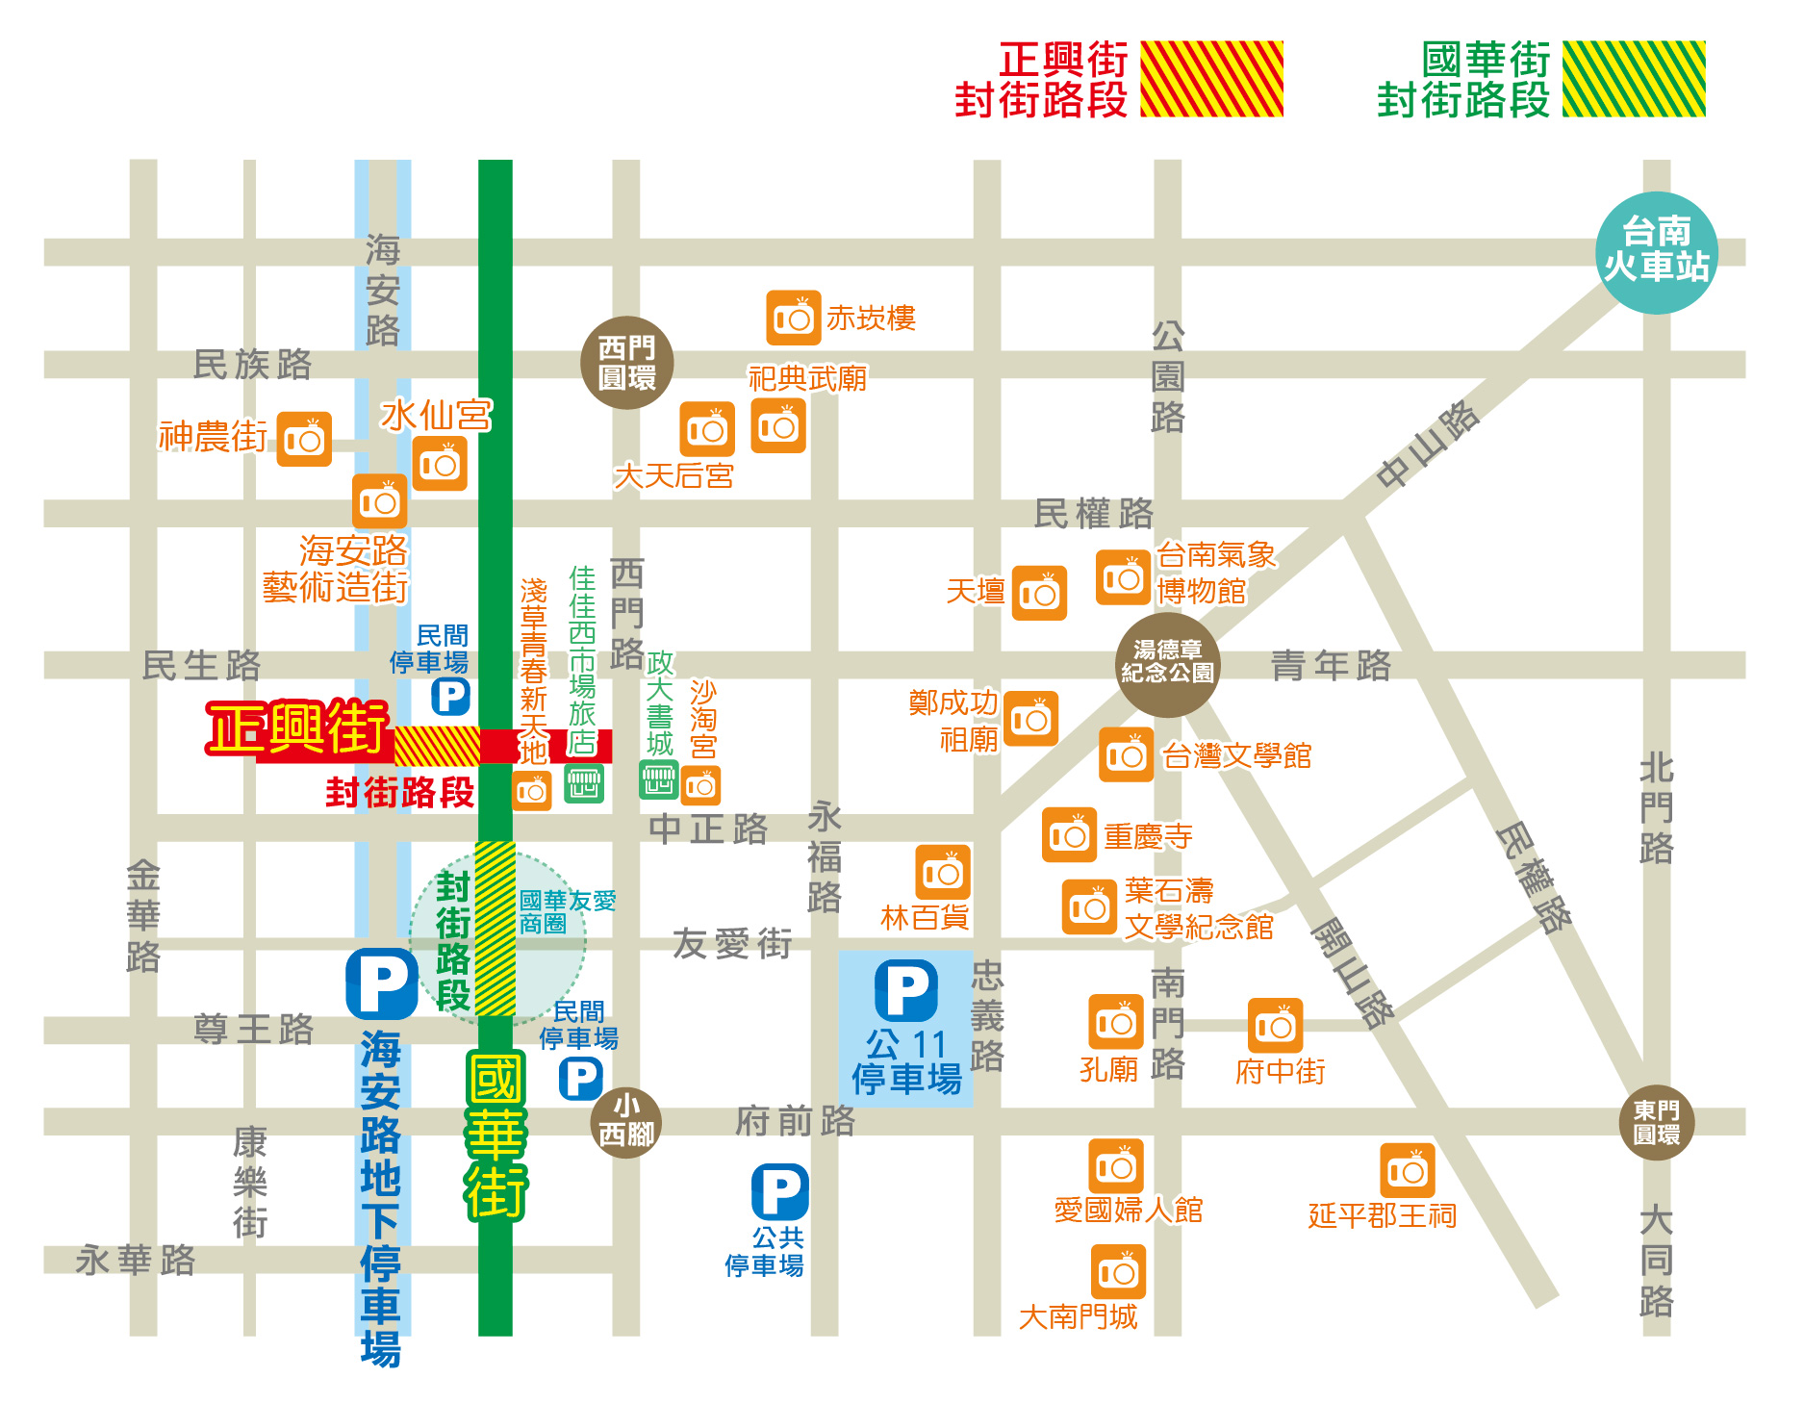

Slide 4
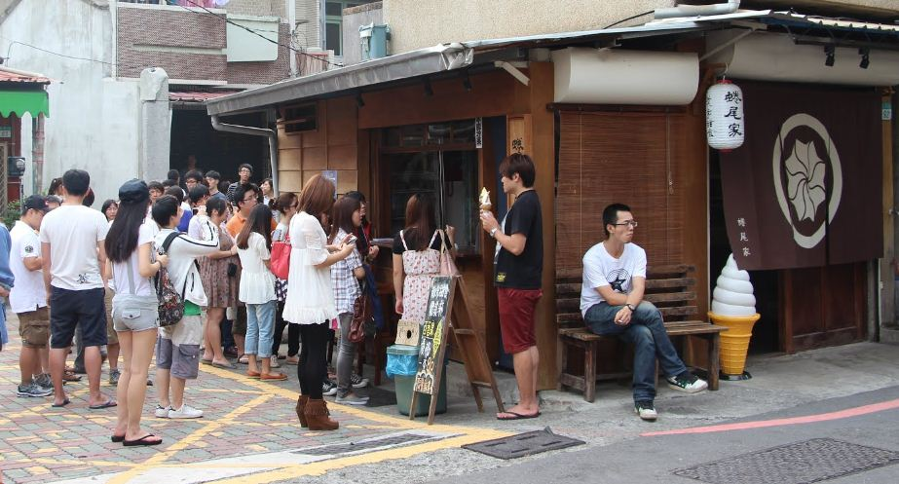
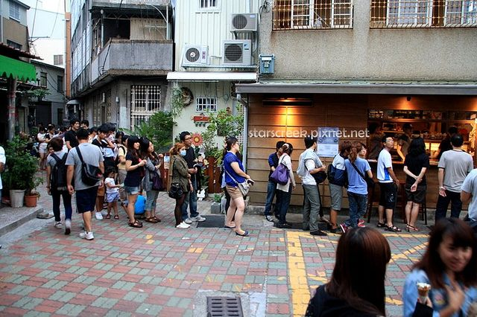
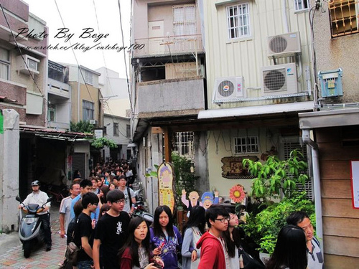

Slide 5
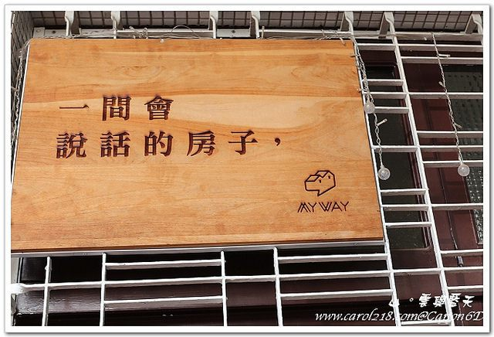
My Way 民宿

Slide 6
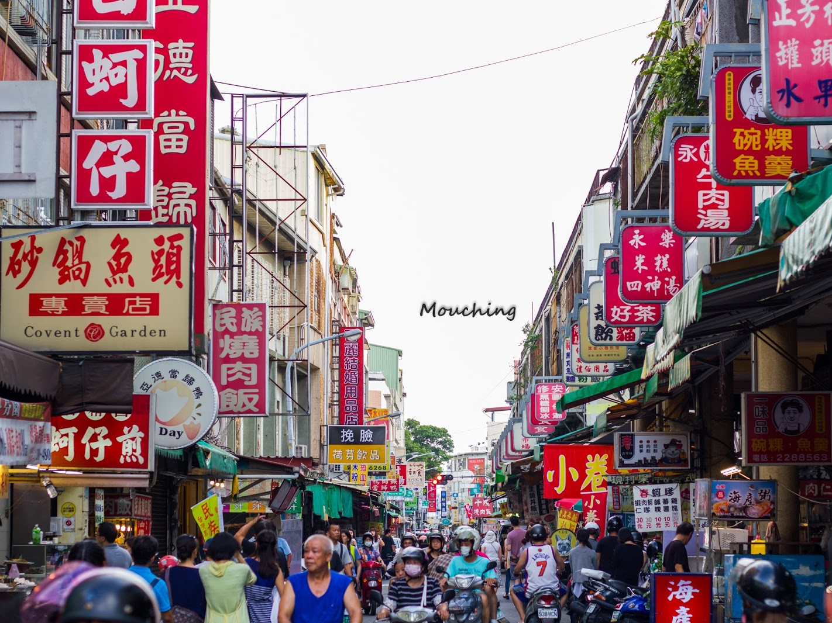

Slide 7
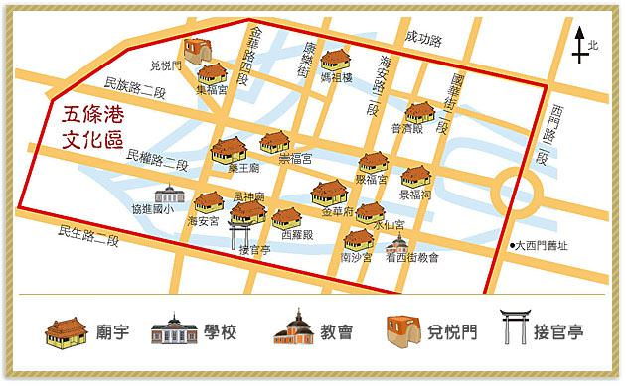

Slide 8
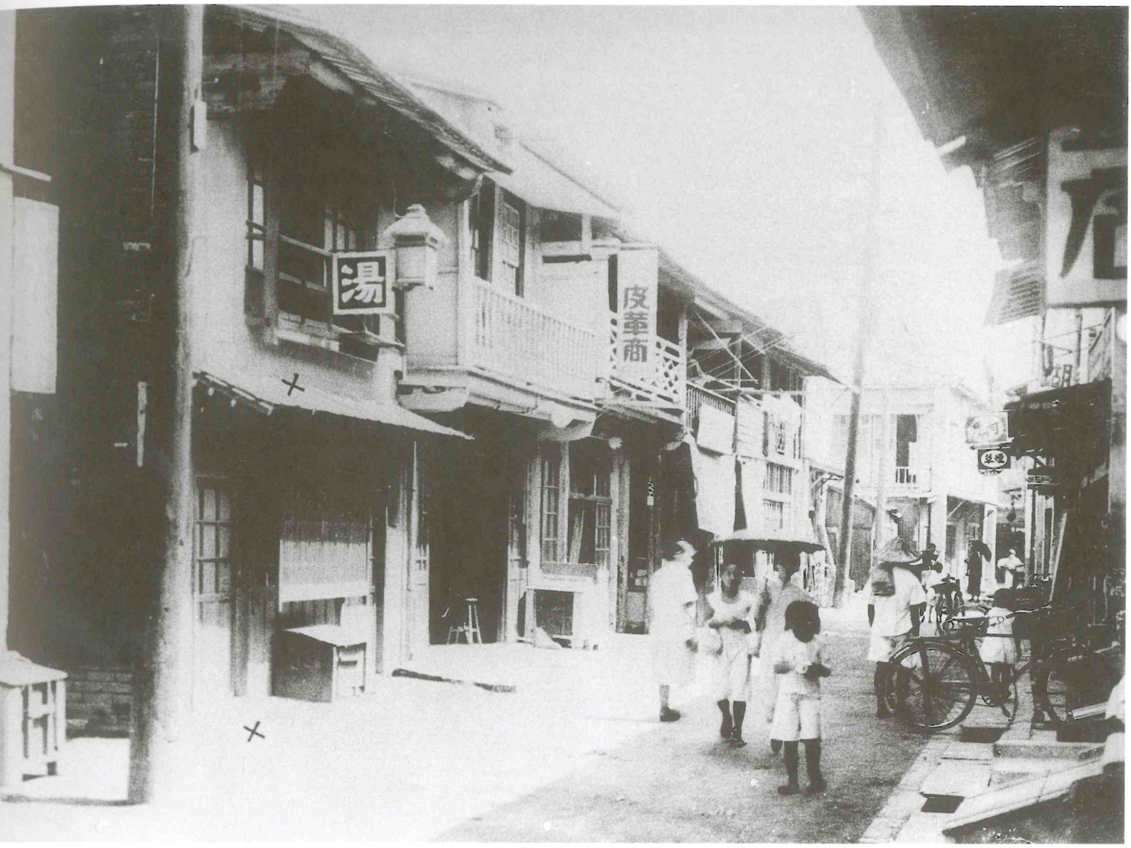
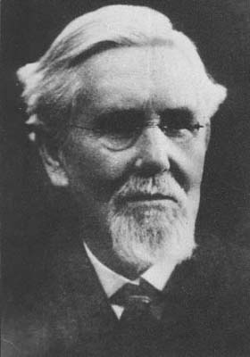
馬雅各醫生

Slide 9
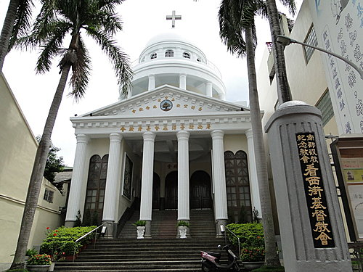
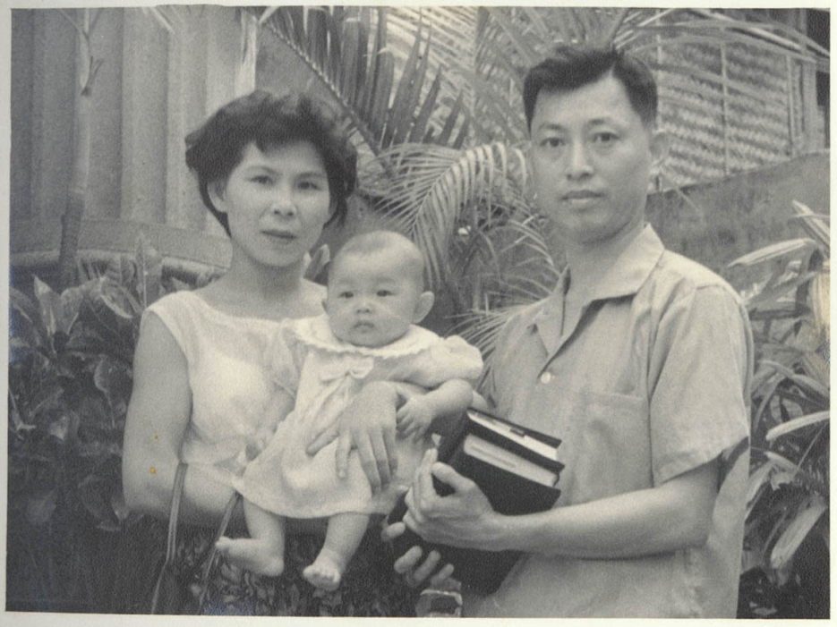

Slide 10
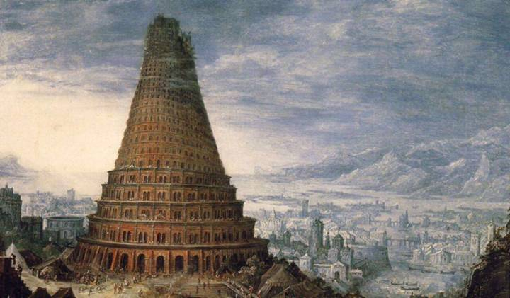
巴別塔

Slide 11
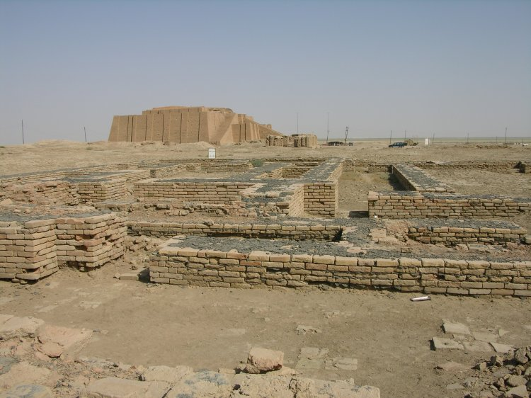
吾珥考古遺跡

Slide 12
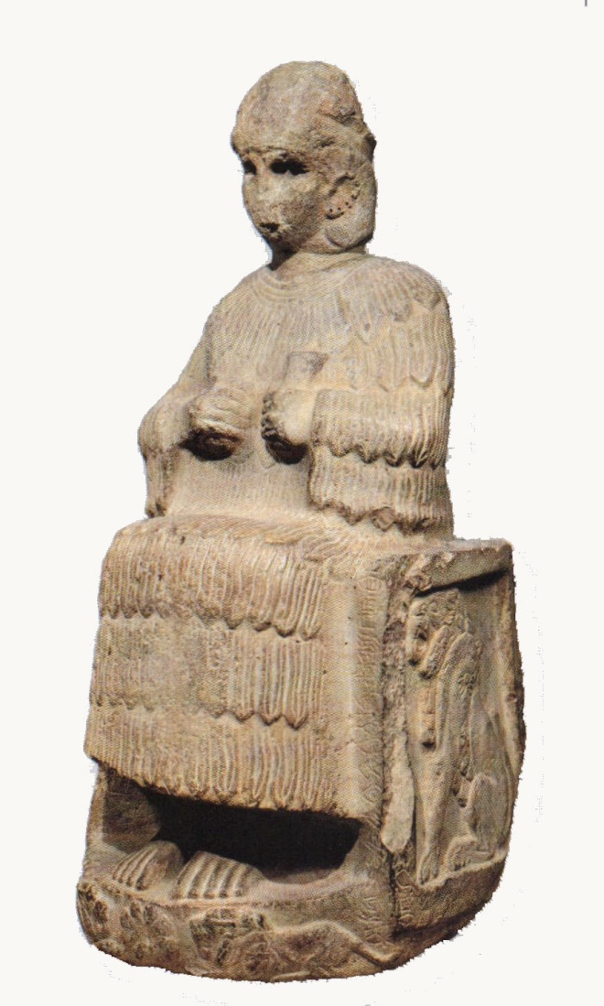
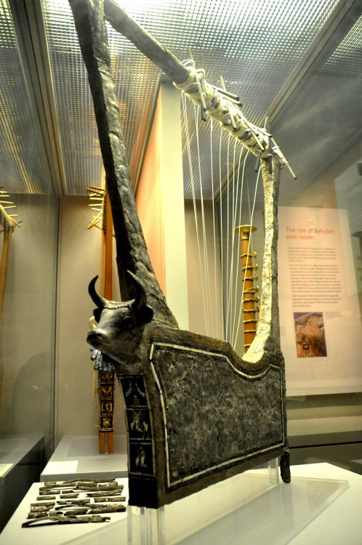
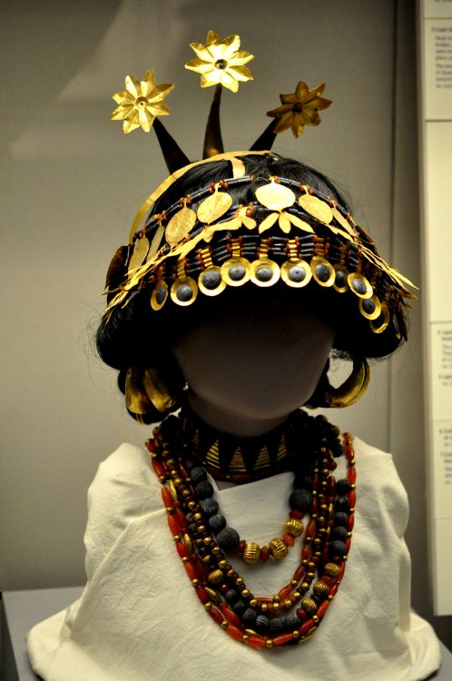
吾珥發現的黃金首飾及樂器
Nanna, the moon god

Slide 13
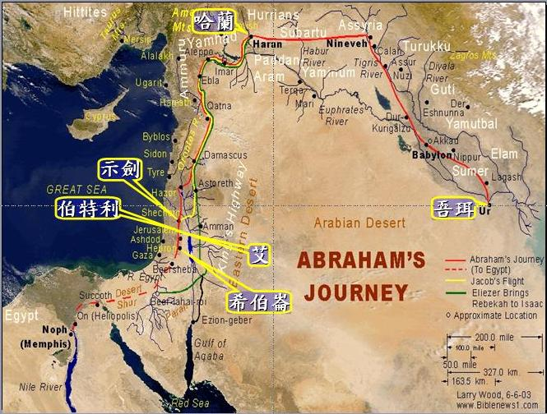
耶和華對亞伯蘭說，你要離開本地、本族、父家，往我所要指示你的地去，我要使你成為大國。 （創世記12:1）

Slide 14
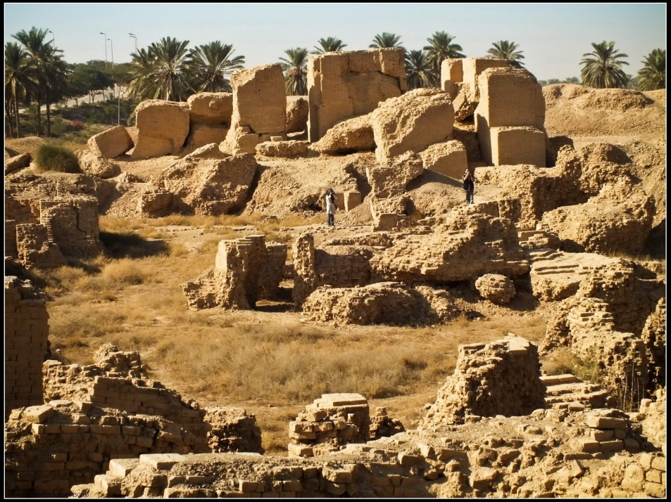
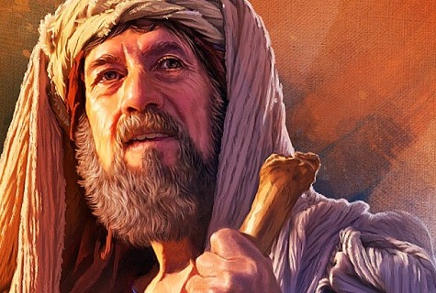
人「做」巴別塔
神「使」亞伯蘭為大
我與你立約：你要做多國的父。從此以後，你的名不再叫亞伯蘭，要叫亞伯拉罕，因為我已立你做多國的父。（創世記17:4-5）
亞伯蘭的希伯來文原意:
高舉的父 exalted father

Slide 15
亞伯拉罕因著信，蒙召的時候就遵命出去，往將來要得為業的地方去；出去的時候，還不知往哪裡去。（希伯來書11:8）

Slide 16
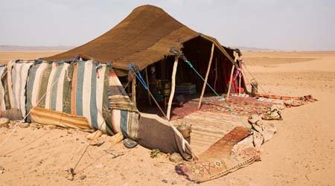
他因著信，就在所應許之地作客，好像在異地居住帳篷，與那同蒙一個應許的以撒、雅各一樣。（希伯來書11:9）

Slide 17
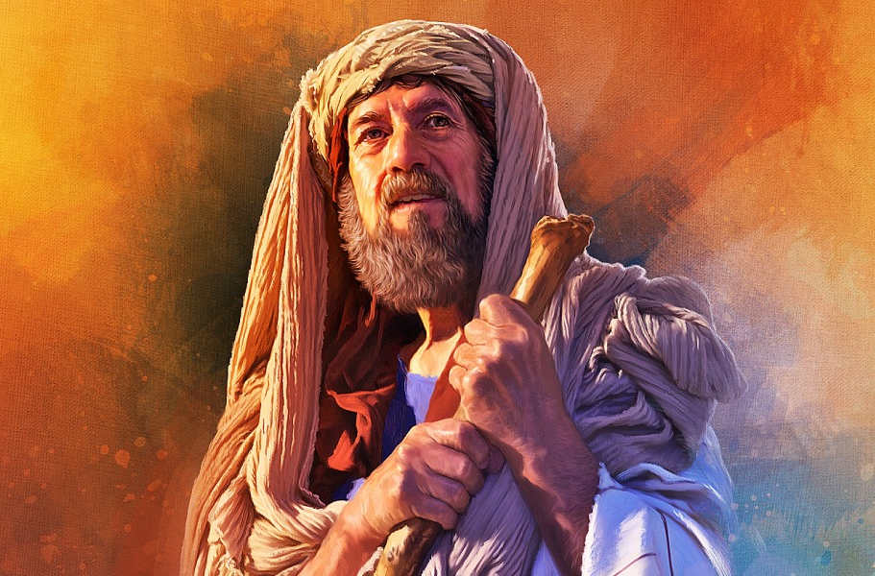
Bill Gates
Warren Buffett
從首富變首善
亞伯拉罕--
從「高舉之父」
變「多國之父」

Slide 18
「給予」是教會往前邁進的動力，是神所預備最好的事！

